Slide 1
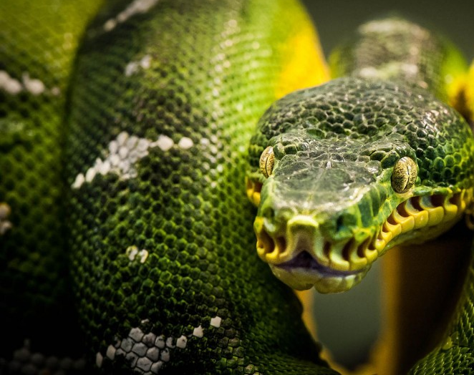
Разработка игрового приложения средствами python.
Работа выполнена учеником 10Б класса
Сениным Матвеем
Научрук С. М. Константинова

Slide 2
Цель проекта
Цель проекта заключается в создании игрового приложения, написанного на языке программирования python.

Slide 3
Основные задачи:
Знакомство с питоном.
Изучение способов создания приложений.
Изучение способов создания игровых приложений.
Создание игрового приложения.
Презентация игрового приложения.

Slide 4
Что такое язык программирования Python.
Язык программирования python — это мощный инструмент для создания программ самого разнообразного назначения, доступный даже для новичков. С его помощью можно решать задачи различных типов. Язык python обладает некоторыми примечательными особенностями, которые обуславливают его широкое распространение.

Slide 5
Python: преимущества и недостатки языка.
Python - интерпретируемый язык программирования. С одной стороны, это позволяет значительно упростить отладку программ, с другой - обуславливает сравнительно низкую скорость выполнения.
Динамическая типизация. В python не надо заранее объявлять тип переменной, что очень удобно при разработке.
Хорошая поддержка модульности. Вы можете легко написать свой модуль и использовать его в других программах.
Поддержка объектно-ориентированного программирования. При этом его реализация в python является одной из самых понятных.
Понятный и лаконичный синтаксис, способствующий ясному отображению кода. Удобная система функций позволяет при грамотном подходе создавать код, в котором будет легко разобраться другому человеку в случае необходимости.
Кроссплатформенность. Программа, написанная на Python, будет функционировать совершенно одинаково вне зависимости от того, в какой операционной системе она запущена.

Slide 6
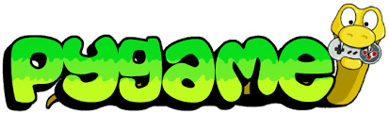
Как собственно создать игру.
Pygame - это библиотека модулей для языка Python, созданная для разработки 2D игр. Также существует понятие "игрового движка" как программной среды для разработки игр. По своему назначению Pygame можно считать игровым движком. В то же время, с точки зрения классификации программного обеспечения, Pygame является API для Питона к API библиотеки SDL.

Slide 7
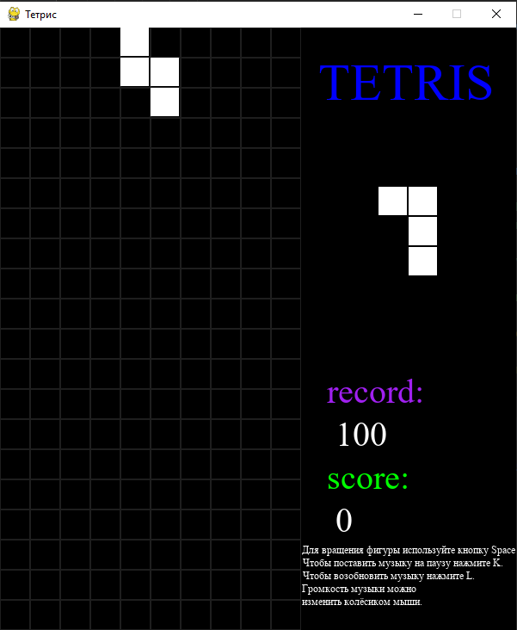
Моя игра.
Я решил написать довольно известную игру - тетрис. Управление может осуществляться как всеми привычными (w)asd (к сожалению, фигура не может двигаться вверх), так и стрелочками на нумпаде.

Slide 8
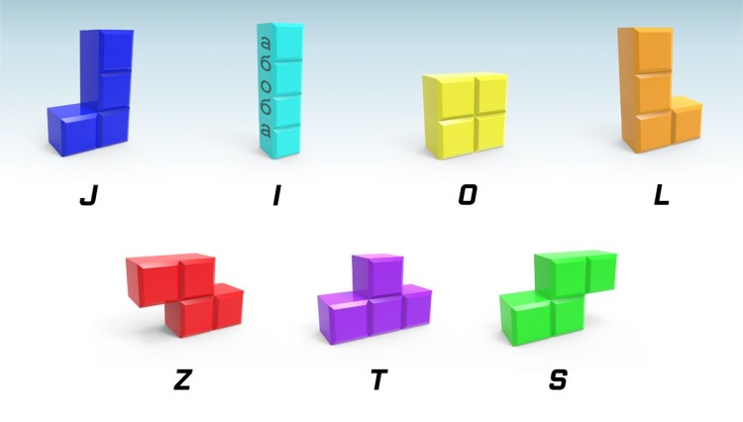
Интересный факт: каждая фигура имеет своё название.

Slide 9
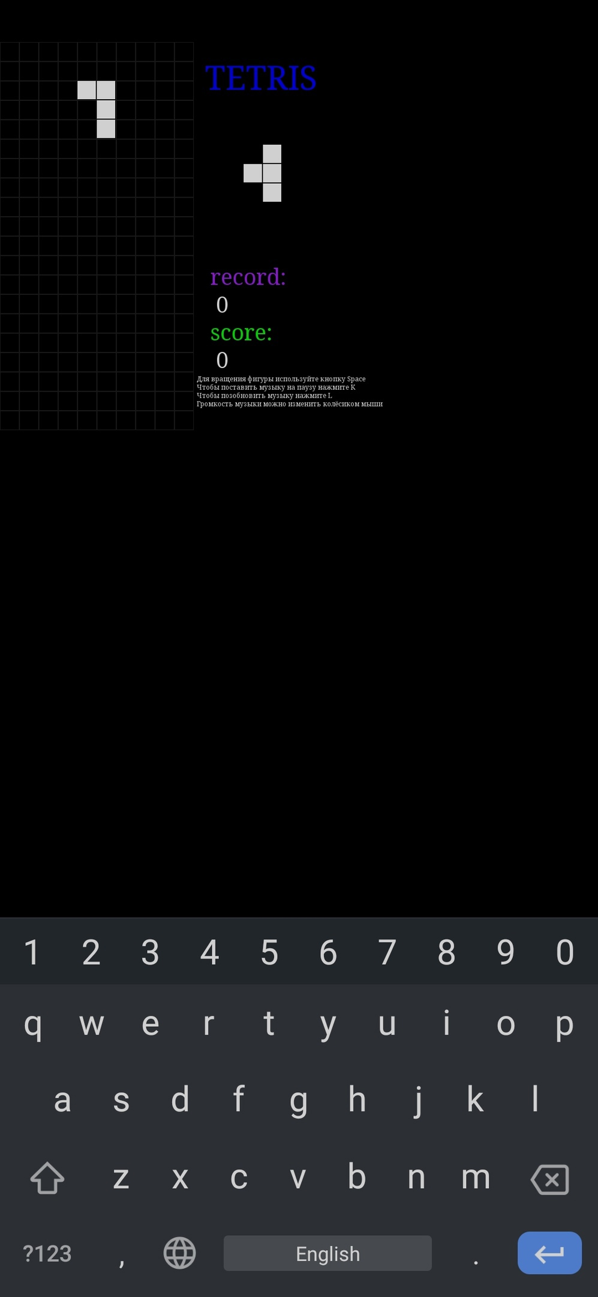
Кроссплатформенность
Моя программа может с лёгкостью запускаться как на компьютере, так и на телефоне. Но, к сожалению, из-за разного размера экранов игровое поле выходит слишком маленьким, но все функции работают исправно.

Slide 10
